Slide 1

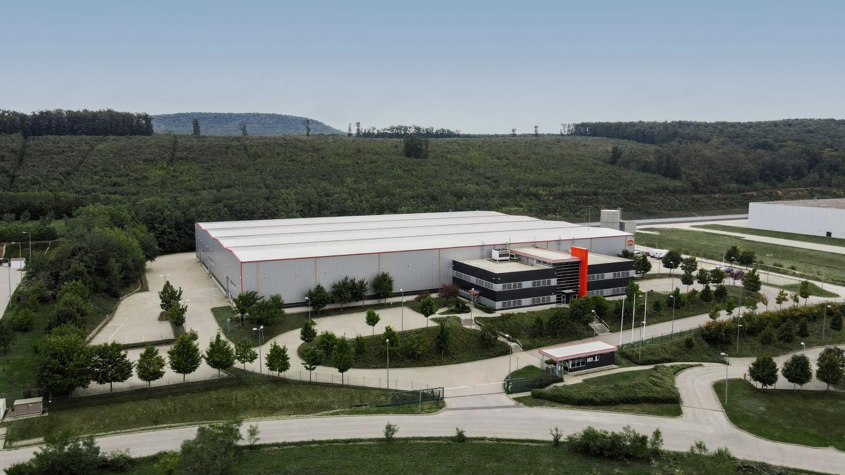
ONERGY / EUROPEAN BESS O&M
欧洲储能运维
真正交付的是
可用性
面向设备厂商的现场能力与合作价值
欧洲运营中心 · 原稿实景
本地执行能力，连接设备与长期运营
苏州市历橙新能源有限公司 · 演讲初稿
01 / 20
Notes:
今天不做运维培训，也不展开宏大的市场预测。我们讨论厂商真正关心的问题：当设备在欧洲运行时，谁能以清楚的技术边界、可靠的现场执行和可复核的证据，把服务承诺交付出来。
证据与口径：—。

Slide 2
01 / 市场与价值
从“按期并网”到“持续履约”，服务重心正在后移
项目交付是起点；跨地域的长期服务，才是设备厂商持续面对的考验。
过去容易聚焦
欧洲服务需要回答
交付节点
投运之后，谁把服务承诺落实？
安装完成
运行工况变化
参数与运行边界需要持续验证
调试通过
并网验收
质保责任延续
恢复与验收证据需要可追溯
本地执行要求
人员、准入、备件需要实际到位
判断：售后能力应从“问题有人接”，升级为“结果有人交付”。
业务分析｜不引用未经核实的行业装机数字或欧洲法规
ONERGY · 02 / 20
Notes:
这是一项业务判断，而非基于新增装机统计作出的结论。项目并网之后仍会面对运行条件变化、版本和参数调整、质保期服务与设备维护。对厂商而言，本地执行能力应被视为持续交付的一部分。
证据与口径：综合判断；公司PDF第15—17页服务语境。

Slide 3
01 / 市场与价值
最难的不是识别告警，而是把问题推进到现场闭环
运维负责人的难题
实际影响
需要的服务能力
远程判断 ≠ 现场可执行
反复取证、重复到场
带着假设和验证条件出发
有人可派 ≠ 符合准入
技能、授权与安全边界不匹配
资格核验与厂商授权明确
备件存在 ≠ 现场可用
等型号、等运输、等入场
库存、运输与工单联动
设备恢复 ≠ 工单完成
质保判断和客户交接缺依据
前后状态、测试与签认齐备
服务商的价值，是把这些断点变成可以管理、可以验收的工作。
分析框架｜参考公司资料第13、16、17、19页的服务范围
ONERGY · 03 / 20
Notes:
一个告警往往跨过几种工作状态：远程工程师有判断，但现场需要人员、工具和授权；备件在欧洲，却未必型号匹配或能进入站点；设备重启后，还需要证明恢复结果。真正要管理的是这些断点。
证据与口径：公司PDF第13、16、17、19页；建议分析。

Slide 4
01 / 市场与价值
缩短停机，先缩短那些没有技术动作的等待
很多恢复周期，消耗在“确认、协调与验证”之间。
恢复周期的组成 · 概念示意，色块宽度不表示时长比例
问题确认
资源到位
技术处置
验证与交接
告警、证据与责任
人员、备件与准入
诊断、维修与调试
运行确认、客户签认
不能只问“修了多久”，还要问“等了多久”。
用真实工单时间戳，找到可以由本地服务压缩的等待段。
建议分析模型｜未使用项目实测时长或改善比例
ONERGY · 04 / 20
Notes:
请不要把四个色段看成真实耗时比例。我们强调的是总恢复周期的组成：技术处置可能只占一段，其他等待也有改善空间。后续可用工单时间戳把概念图替换成真实项目时间组成。
证据与口径：建议分析，非实测模型。

Slide 5
01 / 市场与价值
先统一指标口径，才谈得清运维价值
把“响应很快、效果很好”变成可定义、可比较、可复核的记录。
指标
建议口径 / 必须约定的边界
项目基线
技术可用率
约定服务窗口内的可运行时间占比；排除项单列
待补充
首次响应 / 到场
工单受理至有效响应 / 人员满足准入并抵达
待补充
故障恢复时长
故障确认至恢复验收；等待与技术作业分别记录
待补充
复发 / 首访修复
明确同类故障观察窗口、适用工单及样本量
待补充
现场数据补充位：站点、统计期间、样本数、排除项、原始工单链接。
技术可用性不等同于收益可用性；维护效果不应脱离调度和商业运行条件评价。
建议指标定义｜无已验证的改善比例，不填写示例数字
ONERGY · 05 / 20
Notes:
建议与厂商共同定义服务窗口和排除项，再计算指标。技术可用率的分母、外部电网或调度原因是否排除、恢复时刻如何验收，都直接影响结果。没有统一口径的百分比不能用于比较服务商。
证据与口径：建议指标口径，实际数据待补充。

Slide 6
02 / 公司与交付底座
历橙的角色：把储能经验转化为本地执行能力
从行业积累，到后市场服务
理解设备
苏州市历橙新能源有限公司
团队履历涉及储能、微网与海外业务
2024 年创立，聚焦能源后市场
走进现场
以技术支持、现场服务和维修检测
将诊断与调测落到具体设备及工单
连接设备厂商与资产运营现场
形成长期服务
定位：设备厂商的执行伙伴
以记录、复核与复盘支持持续运维
围绕授权范围交付，不替代厂商技术决策
来源：公司PDF第1、9、10、15页｜团队早期履历不等同于公司成立年限
ONERGY · 06 / 20
Notes:
公司资料明确写到2024年创立历橙，聚焦后市场；2012年入局储能、2018年海外经验属于团队经历的叙述。我们不把团队经历等同于公司存续时间，也不引用未经证明的排名来背书。
证据与口径：公司PDF第1、9、10页。

Slide 7
02 / 公司与交付底座
布达佩斯枢纽，让工程师、备件与维修更贴近项目
原稿披露的实体服务底座
约 8,000
m²
仓储与维修作业区，含备件库、维修间
设备周转
5–10 吨级行车、5 吨级叉车
仓储与物流
备件储存、安全包装、跨境运输支持
匈牙利 · 布达佩斯运营中心｜公司原稿照片
本地资源的意义：减少跨境协调与设备周转的等待。
具体库存、可用工位与现场准入需按项目确认
来源：公司PDF第14、19、20页｜面积与设备能力为公司披露口径，未作第三方审计
ONERGY · 07 / 20
Notes:
8000平方米和吊装转运设备均来自公司提供的材料。本页用实体资源解释本地化价值，但不把面积等同于即时交付能力。正式合作仍应核验设备清单、库存、工位、人员排期和客户准入。
证据与口径：公司PDF第14、19、20页。

Slide 8
02 / 公司与交付底座
欧洲响应应分层承诺，而不是承诺“全域同速”
以匈牙利为枢纽的原稿服务梯度；实际到场时效须按工单与合同确认。
原稿时效梯度
代表性覆盖区域（非完整清单）
到场前，先确认三件事
≤ 8 h
匈牙利
01 资格与准入
当地法规、现场授权与安全条件
8–24 h
奥地利、捷克、斯洛伐克、罗马尼亚等
02 人员与备件
24–48 h
德国、波兰、瑞士、意大利、保加利亚等
技能、型号与库存真实可用
48–72 h
03 起止与例外
法国、西班牙、荷兰、北欧等
服务窗口、跨境通行及恢复边界
英国：单独安排；原稿未明确计时起点与排除项，不直接用作SLA。
来源：公司PDF第13页｜跨国作业资质按当地要求核验，非欧盟全域自动互认承诺
ONERGY · 08 / 20
Notes:
原稿还列有斯洛文尼亚、克罗地亚、塞尔维亚、波黑等8—24小时区域，以及黑山、阿尔巴尼亚、北马其顿、摩尔多瓦等24—48小时区域。48—72小时包含葡萄牙、爱尔兰、比利时、卢森堡、丹麦、瑞典、芬兰、爱沙尼亚、拉脱维亚、立陶宛、希腊、塞浦路斯、马耳他、挪威、冰岛等。此页仅摘列代表区域；原稿时效起点未说明，不能直接做违约责任标准。
证据与口径：公司PDF第13页。

Slide 9
03 / 面向厂商的服务能力
面向设备厂商，服务能力要围绕交付结果组织
服务清单不是价值本身；每项工作都应有清楚的责任与验收依据。
需要的结果
执行能力
建议约定的交付物
顺利投运
现场调测、通信与保护验证、并网支持
测试记录 / 遗留项清单
稳定运行
远程支持、巡检、预防性维护
风险清单 / 维护与运营报告
故障恢复
分级响应、现场排查、备件与修复
原因记录 / 恢复验证 / 签认
维修可追溯
部件检测、模块维修、返修验证
检测报告 / 序列号 / 测试结果
边界：厂商保留技术方案与参数变更审批；服务方对授权范围内执行和证据负责。
能力依据：公司PDF第15—17、19、21页｜交付物与责任边界为合作建议
ONERGY · 09 / 20
Notes:
这里不是把所有服务都放进同一合同，而是为厂商选择交付结果。一个专项可能只需要调试支持，另一个项目需要区域现场响应。技术变更、质保判断和安全审批应保留在明确的授权链中。
证据与口径：公司PDF第15—17、21页。

Slide 10
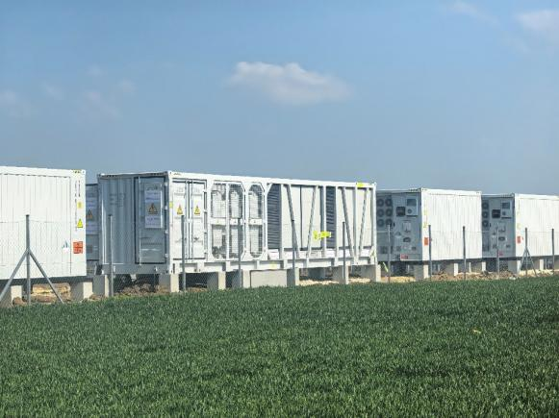
03 / 面向厂商的服务能力
现场服务的终点，是有证据的恢复与交接
投运支持：验证系统是否按设计工作
接线与绝缘、固件参数、通信与保护逻辑
辅助系统、功率响应与充放电功能
故障恢复：确认“修好”而非仅清除告警
修复前后状态对照、功能复测、遗留风险说明
必要的观察窗口与复发监测由双方约定
原稿匈牙利项目现场图
厂商得到：可以用于交接与质保的依据
不是“做过测试”，
版本与参数、测试条件、结果、责任人和签认
而是“留下可复核的测试结果”。
技术变更先授权，安全边界不因时效而放宽
服务范围：公司PDF第16、17、30页｜验收证据组织方式为建议
ONERGY · 10 / 20
Notes:
以测试为例，记录必须能回答：测试对象和版本是什么、当时的工况和条件是什么、结果是否满足约定、谁确认了结论。清除告警或完成通电本身不等于长期稳定性验证。
证据与口径：公司PDF第16、17页。

Slide 11
03 / 面向厂商的服务能力
远程支持的价值，是让第一次到场更有准备
远程不是替代现场，而是提高每次现场行动的信息质量。
把“报错”转成可验证的问题
到场前应形成的任务包
告警出现前后，设备处于什么工况？
01
候选原因与排查优先级
异常来自控制、通信，还是功率链路？
02
备件、工具与人员技能要求
哪些证据支持判断，哪些还需现场验证？
03
获准执行的动作和禁止项
04
成功恢复的验证条件
输出不是“再看一下”，
而是一份带边界的工作假设。
首访修复率及减少重复到场的实际效果：待补充
能力语境：公司PDF第15、17、22页｜任务包为执行建议，不代表既有项目实测成果
ONERGY · 11 / 20
Notes:
远程支持的关键是带着可验证的假设组织现场工作。把必需的备件、工具、技能和验证条件提前明确，有助于减少无效到场。真实首访修复率和重复到场改善目前没有资料支持，不给出数值承诺。
证据与口径：公司PDF第15、17、22页；建议分析。

Slide 12
03 / 面向厂商的服务能力
预防性维护，应优先处理影响可用性的风险
不是所有设备“平均用力”，而是让有限的现场窗口覆盖更关键的失效路径。
如何决定先做什么
把检查对象放回系统运行语境
安全与停机影响
热管理与辅助系统
后果越严重，越需要提前识别与干预
温控、消防与供电状态是否改变运行边界
PCS、通信与控制链路
重复发生与共因
告警关联、版本变更与保护动作是否一致
不只更换故障件，还要关注复发条件
柜体与电气连接
可检测性与可执行窗口
环境、结构与连接状态是否需要处置
提前发现是否能转化为可安排的检修
维护后复测；计划停机与非计划停机分开统计
范围依据：公司PDF第16、17页｜优先级逻辑为建议，不构成具体设备操作规程
ONERGY · 12 / 20
Notes:
预防性维护应以风险影响和执行条件决定先后。热管理、辅助供电、通信、控制、连接与环境共同影响系统可用性，不把某一设备维护孤立成章节。具体操作仍服从厂商规程和现场安全制度。
证据与口径：公司PDF第17页；建议分析。

Slide 13
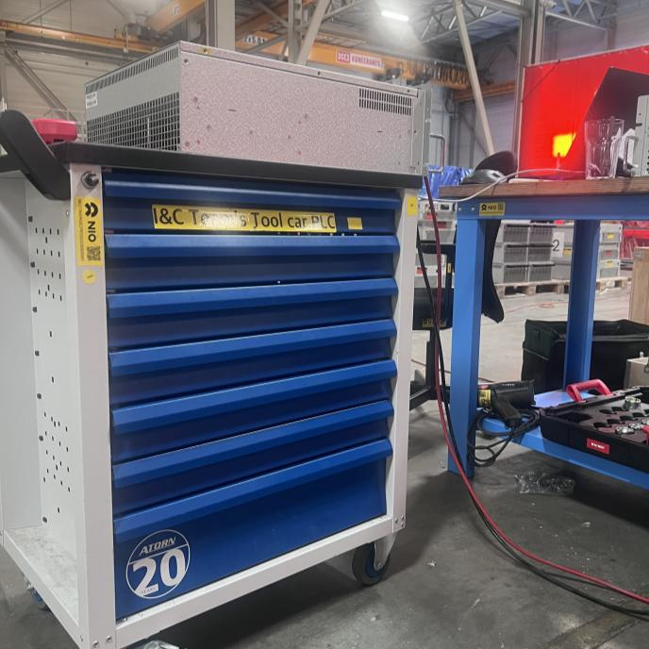
03 / 面向厂商的服务能力
备件与维修能力，决定故障恢复能否真正闭环
公司材料披露
300+
PCS 模块维修服务
统计期间、去重口径及维修合格率：待补充
从替换件到返修件，都要有去向和结论
备件：型号匹配、库存确认、包装与运输条件
维修：故障检测、模块更换、功能测试与返修验证
追溯：序列号、前后状态、测试结果与交付签认
原稿欧洲 PCS 模块维修现场
合作价值：减少等待不确定性，而非承诺未经验证的修复率。
来源：公司PDF第19、21、31页｜维修数量不能替代单项目恢复效果的证据
ONERGY · 13 / 20
Notes:
300+是公司原稿披露的PCS模块维修服务数量，并非我们已审计的合格模块数量，也不能推导返修率。建议后续补充统计期间、去重方法、故障类型、测试标准、修复周期与验收记录。
证据与口径：公司PDF第19、21、31页。

Slide 14
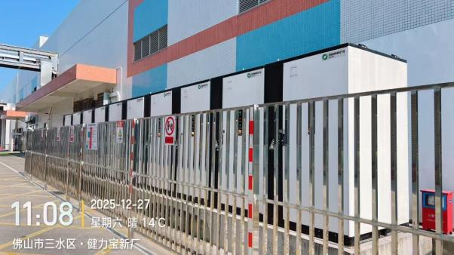
02 / 公司与交付底座 · 国内补充
国内经验提供工程纵深，欧洲交付遵循当地条件
公司披露的国内储能服务规模
1,000+
18
储能项目实证
省覆盖
统计期间：2025.06—2026.06
可以共享：技术经验、诊断知识与维修方法
不能直接外推：欧洲到场时效与交付合格率
国内项目现场｜公司原稿照片
“项目实证”的独立站点及工单去重口径待确认。
欧洲任务仍以当地准入、现场条件与合同为准。
来源：公司PDF第27页｜公司披露数量，非独立审计；国内布局仅作为工程能力补充
ONERGY · 14 / 20
Notes:
1000+储能项目实证和18省覆盖来自原稿，统计期是2025年6月至2026年6月。其定义可能包含重复服务，需要进一步澄清。国内经验可为欧洲提供技术纵深，但欧洲服务表现必须用欧洲工单验证。
证据与口径：公司PDF第27页。

Slide 15
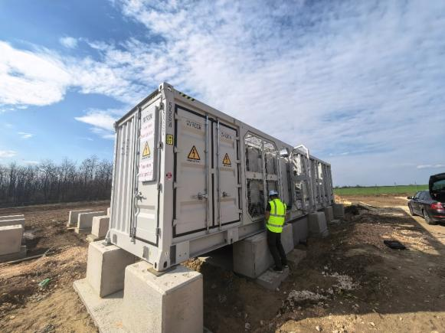
04 / 欧洲主案例
匈牙利 100 MWh：把调试、验证与并网准备连起来
原稿记载的服务内容
变压器系统诊断与调试
围绕设备状态与投运条件开展现场工作
PCS 校验与通电测试
验证设备响应，为系统调试提供依据
安规测试与功能验证
支持并网准备，验收结果需以项目记录确认
匈牙利 · 光伏配储
100 MWh
成果补充位：验收记录、遗留项关闭与恢复时间
当前无量化结果，不宣称已缩短工期或提升可用率。
项目能量容量；MW功率与服务日期待补充
来源：公司PDF第30页及该页照片｜业主、服务边界、验收与绩效数据待补充
ONERGY · 15 / 20
Notes:
该案例保留原稿所载项目类型和100MWh能量容量。原稿列出变压器系统诊断调试、PCS校验与通电、安规测试与功能验证。尚无服务时间、业主授权、验收记录或工期改善数据，因此只讲清做了什么，不把目标效果写成已验证成果。
证据与口径：公司PDF第30页。

Slide 16
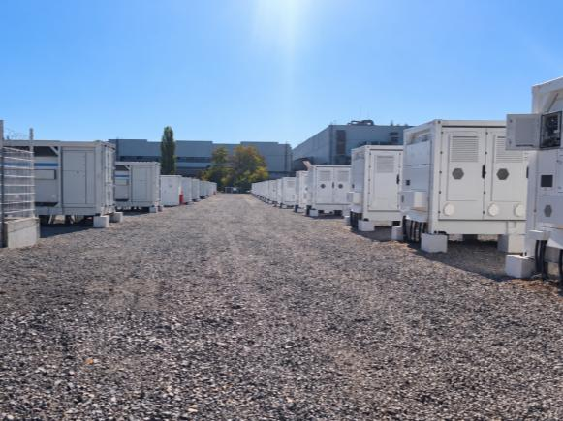
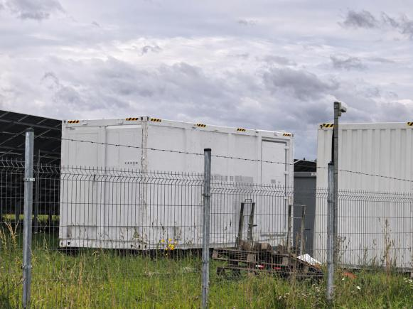
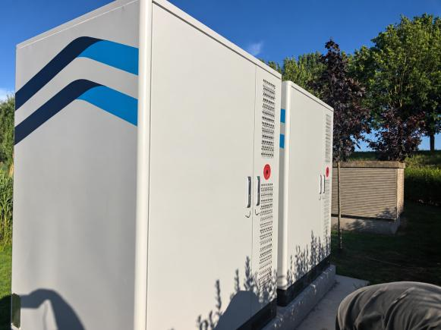
04 / 欧洲补充案例
三个欧洲项目，体现不同故障场景下的执行能力
保加利亚 · 100 MWh
波兰 · 115 MWh
荷兰 · 容量待补充
光伏配储 / 液冷专项维护
储能项目 / 设备维护
工商业储能 / PCS恢复
设备状态检查与异常排查
柜体结构损伤钣金修复
故障诊断、模块更换与调试
成果补充：检查项及关闭记录
成果补充：维修与验收记录
成果补充：恢复时间及复测
原稿另述“20+场站维护”，与波兰单项目的统计关系待确认；不据此宣称三个案例的量化改善。
来源：公司PDF第29页｜照片与服务按原稿对应；业主、服务日期和验收结果待补充
ONERGY · 16 / 20
Notes:
三个项目按原稿第29页从左到右对应。保加利亚是液冷系统专项维护，波兰对应设备维护及柜体结构修复，荷兰对应PCS诊断、模块更换与调试。原稿20+场站的范围尚未澄清，不写成波兰单项目站点数；三个项目均需要补充验收或前后对照数据。
证据与口径：公司PDF第29页。

Slide 17
05 / 数字化与 AI · 建议方案
让小程序成为“服务证据入口”，而非又一个看板
对现场：减少记录散落与重复填报
现场服务工作台
界面概念示意 · 非上线截图
照片、测试、部件和动作关联到同一工单
任务与授权
对厂商：看见进度，也看见结果依据
现场记录与照片
授权、异常升级、恢复验证和客户签认可追溯
备件与序列号
复测与签认
对管理：让复盘建立在完整证据上
一单关联完整证据
按问题类型、等待环节和复发情况检视服务表现
落地前需确认权限、客户数据隔离与跨境数据安排。
建议方案｜原稿第17、24页提供工单/数据能力语境，未提供小程序上线或运行效果证据
ONERGY · 17 / 20
Notes:
公司资料描述了工单、报告、数据和诊断能力，但没有提供小程序截图或上线证据。因此这一页是方案建议。小程序的重点不是取代现有厂商平台，而是让现场动作和证据容易记录、授权和检索，减少重复沟通。
证据与口径：公司PDF第17、24页；建议方案。

Slide 18
05 / 数字化与 AI · 建议方案
AI 的价值：更早识别、更快定位、更少重复劳动
重点不是增加一个模型，而是改善工程师作出判断的条件。
更早
更快
更少
发现值得关注的变化
缩小故障排查范围
重复整理与记录遗漏
关联异常趋势与运行工况
检索相似案例、组织候选原因
辅助形成工单摘要与复盘初稿
把巡检重点前置到风险出现时
减少跨时区知识查找的等待
让工程师把时间留给技术判断
工程师复核、厂商授权、安全审批，仍是执行边界。
先用真实工单验证误报、定位效率与工程师采纳情况，再讨论规模化；当前效果数据待补充。
建议方案｜原稿第23、24页为诊断与决策支持方向，不构成AI已部署或绩效证明
ONERGY · 18 / 20
Notes:
我们将AI限定为辅助判断和知识工作：发现异常趋势，检索相似案例，组织工单和复盘内容。它不应自动执行设备控制，更不能替代工程师对安全和技术方案的审核。是否有价值，要用真实工单和受控试点验证。
证据与口径：公司PDF第23、24页；建议方案。

Slide 19
06 / 合作方式
合作从清晰的服务边界与可验收试点开始
不必从“大而全”开始；先找到一个能交付、能评价、能复盘的具体范围。
范围一
范围二
范围三
单项目专项
区域现场支持
持续运维支持
调试、检修或故障恢复
响应资源与本地备件支持
巡检、预防维护与周期复盘
约定站点、设备与具体任务
约定区域、窗口与授权边界
约定指标口径与维护计划
验收看什么？
验收看什么？
验收看什么？
测试结果、遗留项与签认
到场、恢复与完整工单
风险关闭、复发及可用性
先核实现场条件与历史基线，再约定责任、时效、数据权限和验收证据。
建议合作范围｜非既有合同或绩效承诺；具体国家、资格、责任和商务条件另行约定
ONERGY · 19 / 20
Notes:
合作范围可从一个明确的国家、设备型号和故障场景开始。双方先约定服务窗口、权限、现场准入、验收条件、排除项和基线。以试点检验到场、恢复和证据完整性，再讨论持续服务范围。
证据与口径：建议合作范围，非现有合同承诺。

Slide 20
让每一次现场行动，
都回到长期可用性。
从一个明确的欧洲服务试点开始合作。
我们希望一起确认
哪些国家与设备？
最关键的失效场景？
怎样衡量服务结果？
站点与准入条件
技术边界与现场资源
基线、口径与验收证据
苏州市历橙新能源有限公司 · ONERGY
20 / 20
Notes:
结束时不追加夸大的承诺。希望与设备厂商确定一个具体欧洲服务试点：在哪里、什么设备、最关键的问题是什么，以及如何用双方认可的指标证明交付结果。联系方式和演讲者信息可在确认后补入。
证据与口径：建议合作讨论。

